Slide 1
微程序控制器
刘鹏
liupeng@zju.edu.cn
College of ISEE
Zhejiang University
Source: 补充讲义
Summer ZDMC
Notes:
EE141

Slide 2
ASM流程图
复习
ASM流程图描述的是顺序事件，以及时序控制电路的状态与状态转换时发生的事件之间的时序关系。
ASM流程图由三部分组成：状态框、判断框和条件框。框由直线连接在一起，表示执行的先后次序和当状态机工作时的状态变化。
状态框：寄存器操作或对应该状态产生的控制输出信号。状态的名称用符号给出，放在左上位置，代表状态的二进制码放在框的右上角。
判断框：描述了输入信号对控制子系统的作用，输入可以是外部输入、状态、内部信号。
条件框：条件框的输入路径一定来自于判断框的退出路径。里面的寄存器操作或列出的输出是在给定状态下产生的，需要首先满足输入条件。
Summer ZDMC

Slide 3
控制器
复习
数字系统的设计过程可分成两个部分：
  数据路径中的寄存器传输设计和控制单元中的控制逻辑设计。
  控制逻辑是一个有限状态机，其米里型和摩尔型输出控制着数据路径中的操作。
  控制单元的输入是外部输入，内部状态信号从数据路径反馈到控制电路。
设计方法
  采用序列寄存器/计数器和译码器
    使用寄存器产生控制状态，使用译码器产生与每个状态对应的输出信号
  采用数据选择器来设计
  采用一位热位设计（每个状态用一个触发器表示）
    在任意状态下，只有一位为“1”，而所有其他位保持为“0”
    不需要译码器
Summer ZDMC
Notes:
状态分配编码：二进制数值，格雷码（相邻码字之间只有一位不同）。
EE141

Slide 4
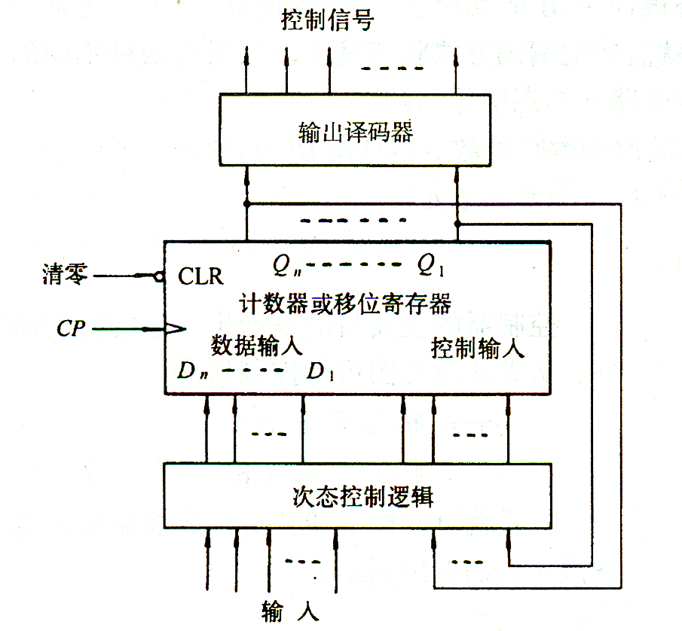
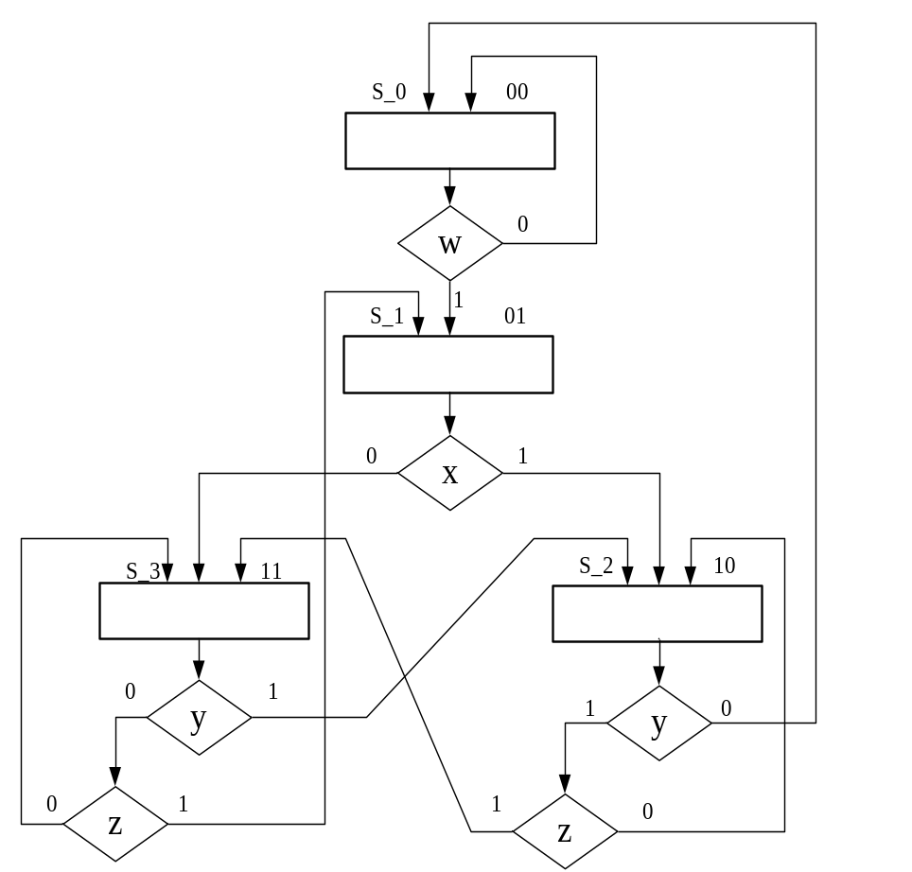
用数据选择器设计控制器
设计方法：
1）决定寄存器次态的数据选择器
2）保存现态的寄存器
3）译码器，产生每个控制状态对应的输出
四个状态和四个控制输入
Summer ZDMC
Notes:
设计控制器的序列寄存器-译码器方法包括三个部分：保持二进制状态的触发器、产生控制输出的译码器，以及决定次态和输出信号的门电路。
组合电路可以采用数据选择器实现。图上没有确定控制电路的输出。
判断框将状态转移确定为四个控制输入w,x,y,and z函数。
EE141

Slide 5
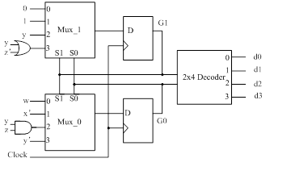
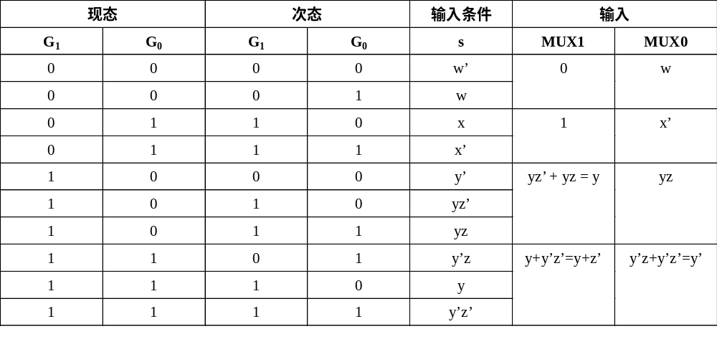
数据选择器设计控制器
Summer ZDMC
Notes:
表格对ASM流程图中的每一个可能转移的输入条件进行说明。
EE141

Slide 6
微程序
微程序控制的基本思想，就是仿照通常的解题程序的方法，把所有的操作控制信号汇集一起编码成所谓的微指令，存放在一个存储单元里。系统运行时，一条又一条地读出这些微指令，从而产生系统所需要的各种操作控制信号，以控制各逻辑部件执行所规定的操作。
控制部件通过控制线向执行部件发出各种控制命令，我们把这种控制命令称为微命令，而执行部件接受微命令所执行的操作叫作微操作。
控制线
执行
部件
控制
部件
反馈线
Summer ZDMC

Slide 7
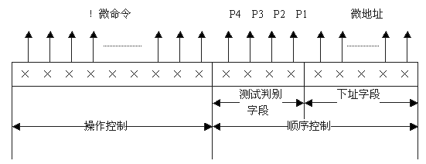
微指令的典型结构
微指令除给出微命令信息外，还给出测试判别信息。
微指令中还包含一个下址字段，该字段将指明存储器中下一条微指令的地址 。
微程序是由若干条微码指令组成的序列。
Summer ZDMC
Notes:
EE141
长条框内的符号×表示一个二进制位(bit)。其中微命令字段用于操作控制；×编码为1时表示有微命令，×编码为0时表示无微命令。测试判别字段和下址字段一起实现顺序控制：当测试判别字段无效时(×编码为0)，下址字段信息即是下条微指令的地址；当测试判别字段有效时(×编码为1，可以有多个测试)，根据反馈线来的“状态”信息对下址字段信息进行修改，修改后的地址即为下条微指令的地址。

Slide 8
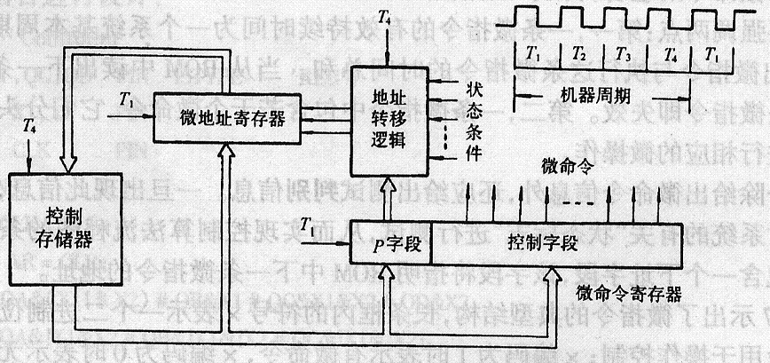
微程序控制器的一般结构
控制存储器存放微码程序
微命令寄存器当前微码指令的控制信息
微地址寄存器存放下条微指令的地址
地址转移逻辑
Summer ZDMC
Notes:
EE141
微地址寄存器
存放下条微指令的地址，它可由带R和S端的D触发器组成，其中R端用来清除寄存器，S端用来置1。后者可用来修改寄存器的内容。也可以不用强置端修改，由打入端分时打入修改内容。
地址转移逻辑
微码指令由ROM读出后直接给出下一条微指令的地址，这个地址就放在微地址寄存器中。如果当前微指令的测试字段Pi标明要测试判别时，意味着微程序出现分支，即出现条件转移。此时，通过测试标志Pi和执行部件反馈的“状态条件”信号所组成的地址转移逻辑电路去修改微地址寄存器的内容，并按修改好的微地址读出下一条微指令。

Slide 9
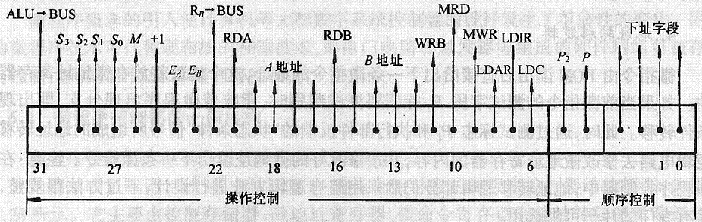
微程序控制器的设计
硬件设计和微程序编制
  硬件设计选取存储器和寄存器，设计地址转移逻辑。
  微程序设计需要确定微程序流程图，即控制算法流程图。
例1按照数据通路，设计微指令格式，确定微程序控制器的基本方案。假定测试判别字段有2位，下址字段有4位。 （讲义例）
Summer ZDMC

Slide 10
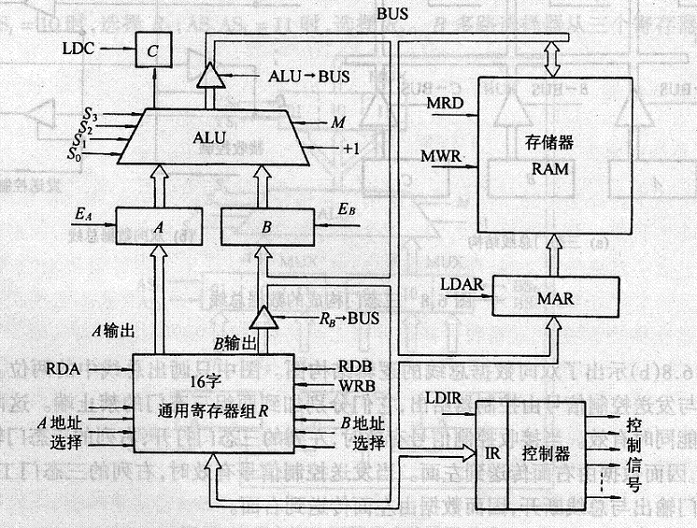
微程序控制器的设计例1
Summer ZDMC

Slide 11
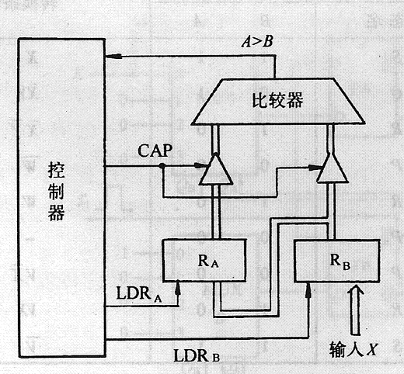
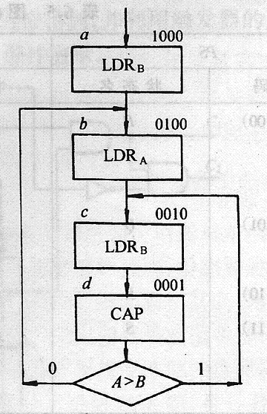
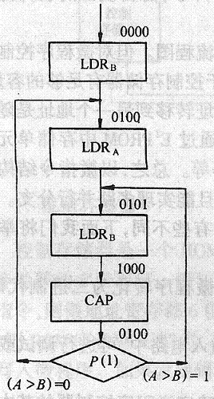
微程序控制器的设计例2
数字比较系统硬件框图及ASM流程图如下图所示，请设计其微程序控制器。
硬件框图
ASM流程图
微程序流程图
Summer ZDMC
Notes:
EE141
由于采用控制存储器(E2PROM)，流程图中无需写状态名称，每一个状态框变成一条微指令。每条微指令的右上角须写上它在E2PROM中的微地址。本题中只有四条微指令，令其地址为0000，0100，0101，1000，它们是任意安排的用4位二进制表示的微地址。

Slide 12
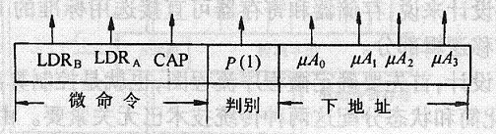
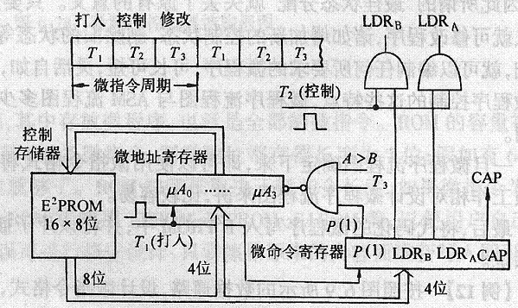
微程序控制器的设计例2-2
微指令格式
  本系统中的控制信号只有3个，所以微命令字段为3位。加上判别测试字段1位，下地址字段4位，故微指令字长度为8位。
Summer ZDMC

Slide 13
微程序控制器的设计例2-3
当前微地址 | 微指令二进制代码
 | 微命令 | 判别 | 下地址
0 0 0 0 | 1 0 0 | 0 | 0 1 0 0
0 1 0 0 | 0 1 0 | 0 | 0 1 0 1
0 1 0 1 | 1 0 0 | 0 | 1 0 0 0
1 0 0 0 | 0 0 1 | 1 | 0 1 0 0
微程序
微程序控制器硬件结构
Summer ZDMC

Slide 14
微程序控制器的设计例3-1
采用例1的数据通路和例1图所示的微指令格式，编制如下四种基本操作的微程序流程图，并完成微地址转移逻辑的设计。
00 RAM→Rj(2) (从RAM中取数至R2)
01 Ri(3)加Rj(4)→Rj(4)(R3，R4中两数算术加)
10 Ri(6)→RAM (R6中数存入RAM)
11 Ri(7) ⊕Rj(8)(R7，R8中两数逻辑异或)
假设条件：
  (1)四种基本操作分别用4个状态的编码(00，01，10，11)来表示，该编码值由IR0和IR1两个触发器组成的计数器提供。对应计数器的一种状态，则执行相应的一种基本操作；
  (2)每当一种基本操作结束时，计数器进行加数而改变状态。但操作开始前计数器的初始状态是随机的，这意味着四种操作执行的顺序可认为是随意的，但时间上必须是连续的；
  (3)通用寄存器的选择也是随机的；
  (4)向RAM中取数、存数的地址均由暂存器B给出。
Summer ZDMC

Slide 15
微程序控制器的设计例3-1图
Summer ZDMC

Slide 16
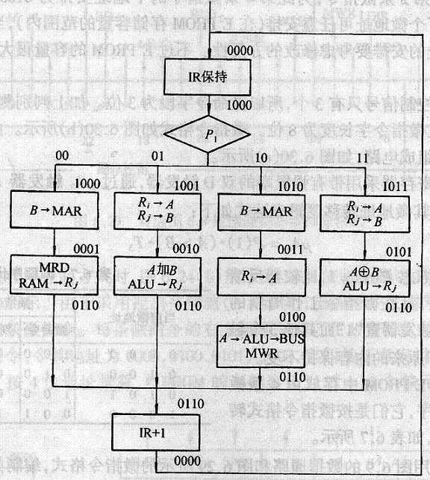
微程序控制器的设计例3-2
微程序流程图
Summer ZDMC
Notes:
EE141
图中，每一个方框表示一条微指令。右上角的二进制码表示当前微指令的地址；右下角的数字表示下条微指令的地址(在微程序无分支情况下)或待修改的地址(在微程序有分支情况下)。最上面的第一条微指令的当前地址为0000，它是所有微程序的入口地址，这可以通过系统启动时将微地址寄存器清零来给出。第一条微指令的下地址1000是一个待修改的微地址，在P1测试时，根据IR1，IR2的状态修改微地址寄存器的最后两位触发器，从而得出1000，1001，1010，101l四个微地址，实现了四个微程序的多路并行分支。

Slide 17
微程序控制器的设计例3-3
当前微地址 | 八进制表示的微命令(26位) | P₂ P₁ | 下一微地址（4位）
0 0 0 0 | 0 0 0 0 0 0 0 0 0 | 0 1 | 1 0 0 0
1 0 0 0 | 3 2 4 0 0 0 0 0 4 | 0 0 | 0 0 0 1
0 0 0 1 | 0 0 0 0 0 0 2 6 0 | 0 0 | 0 1 1 0
1 0 0 1 | 0 0 1 7 1 6 4 0 0 | 0 0 | 0 0 1 0
0 0 1 0 | 3 1 0 0 0 0 4 4 0 | 0 0 | 0 1 1 0
1 0 1 0 | 3 2 4 0 0 0 0 0 4 | 0 0 | 0 1 1 0
0 0 1 1 | 0 0 1 1 3 0 0 0 0 | 0 0 | 0 1 0 0
0 1 0 0 | 3 7 4 0 0 0 0 1 0 | 0 0 | 0 1 1 0
1 0 1 1 | 0 0 1 7 3 7 0 0 0 | 0 0 | 0 1 0 1
0 1 0 1 | 2 6 1 0 0 1 0 4 0 | 0 0 | 0 1 1 0
0 1 1 0 | 0 0 0 0 0 0 0 2 0 | 0 0 | 0 0 0 0
Summer ZDMC

Slide 18
Homework
  阅读讲义
Summer ZDMC

